Slide 1

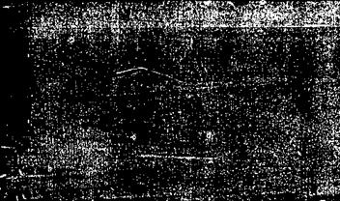
Magister manajemen teknologi
Pengetahuan Dasar Komputer
Perkembangan Komputer, dan
Klasifikasi Komputer
Chapter -2

Slide 2
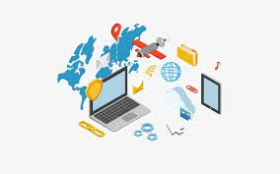
KONSEP DASAR DAN TEKNOLOGI KOMPUTER

Slide 3
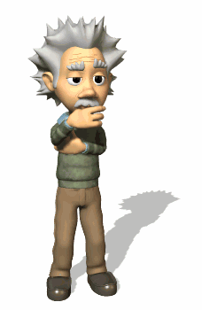
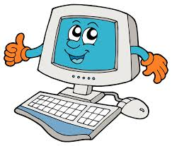
Apa Itu Komputer ?
DEFINISI

Slide 4

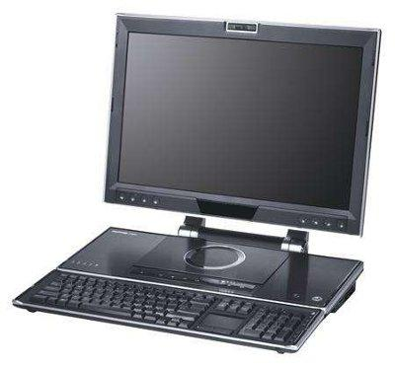
DEFINISI KOMPUTER
Computare (Latin) -> to compute -> menghitung
Alat elektronik
Dapat menerima input data
Dapat mengolah data
Dapat memberikan informasi
Menggunakaan suatu program yang tersimpan di memori komputer
Dapat menyimpan program dan hasil pengolahan
Bekerja secara otomatis.

Slide 5
Komputer secara umum
Menurut -> Barnhart Concise Dictionary of Etymology, “Komputer”
-> bahasa Inggris pada tahun 1646 untuk "orang yang mengkalkulasi“.
Mendekati 1897 : dipakai untuk "alat kalkulasi mekanis".
Sepanjang Perang Dunia II : ‘Komputer” menunjuk pada beberapa pekerja wanita Amerika Serikat serta Inggris yang pekerjaannya mengkalkulasi jalan artileri perang dengan mesin kalkulasi.

Slide 6
Komputer Secara umum
Pengertian Komputer -> Mengalami Perubahan
Awal mulanya : “mengatakan orang yang dalam pekerjaannya lakukan perhitungan operasi Aritmetika”.
Seiring berjalannya waktu dengan perubahannya arti Komputer merujuk pada suatu mesin untuk alat kalkulasi.
Komputer dijaman modern mengarah ke suatu rangkaian alat elektronik yang dapat lakukan banyak pekerjaan serta mempunyai banyak manfaat.

Slide 7
Komputer Secara umum
Konsep :
  Hardware
  Software
  Brainware
Konsep tri-tunggal yang tidak bisa dipisahkan satu dengan lainnya.
Untuk tahap pertama, manusia harus memasukkan program terlebih dahulu kedalam komputer.
Setelah Setelah program tersimpan didalam komputer, maka komputer baru bisa bekerja untuk membantu manusia untuk menyelesaikan persoalan ataupun pekerjaannya.

Slide 8
Jadi, computer adalah :
Kumpulan alat elektronik yang tersusun menjadi rangkaian membentuk sebuah mesin berteknologi dengan kontrol sistem operasi disertai program-program yang mampu menerima dan menyimpan data, melakukan pengolahan dan memberikan hasil dalam bentuk informasi sesuai prosedur operasi yang dirumuskan.
?

Slide 9

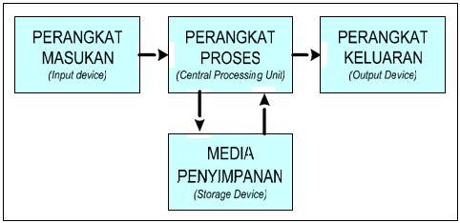
Rumusan komputer

Slide 10
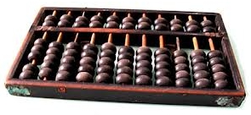
Sejarah dan perkembangan
1. Alat Hitung Tradisional dan Kalkulator Mekanik
ABACUS
Muncul sekitar 5000 tahun yang lalu di Asia Kecil
Alat ini memungkinkan penggunanya untuk melakukan perhitungan menggunakan biji-bijian geser yang diatur pada sebuah rak.

Slide 11
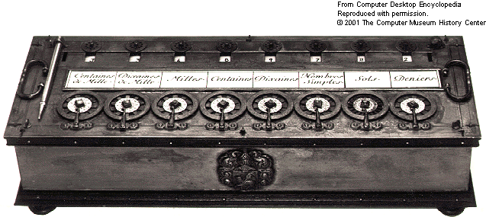
Sejarah dan perkembangan
Kalkulator Roda Numerik (Numerical Wheel Calculator)
Ditemukan oleh Blaise Pascal pada tahun 1642
Berbentuk kotak persegi kuningan (Pascaline)

Slide 12
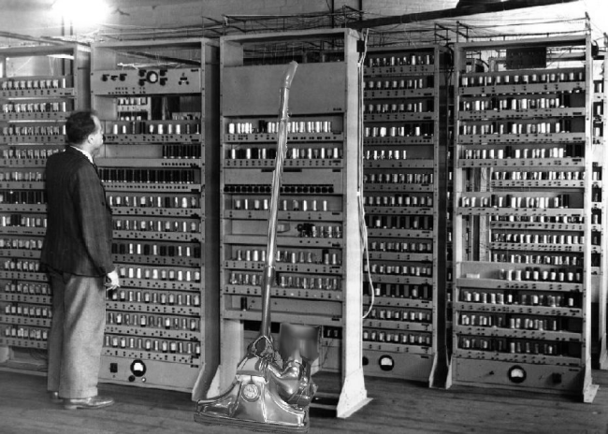
Sejarah dan perkembangan (1)
2. Komputer Generasi Pertama (1946-1959)
Sirkuitnya menggunakan Vacum Tube
Program dibuat dengan bahasa mesin → ASSEMBLER
Ukuran fisik komputer sangat besar dan cepat panas
Proses kurang cepat dan kapasitas penyimpanan kecil
Memerlukan daya listrik yang besar
Orientasi pada aplikasi bisnis
1946 : ENIAC (Electronic Numerical Integrator and Computer), komputer elektronik pertama didunia yang mempunyai bobot seberat 30 ton, panjang 30 M dan tinggi 2.4 M dan membutuhkan daya listrik 174 kilowatts
1953 : IBM 701, komputer komersial berukuran besar, komputer generasi pertamayang paling populer

Slide 13
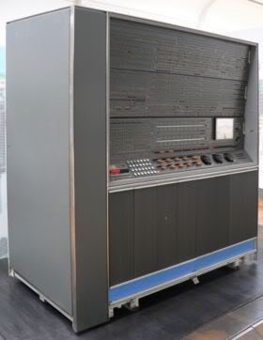
Sejarah dan perkembangan (2)
3. Komputer Generasi Kedua (1959-1964)
Sirkuitnya berupa transistor
Program dapat dibuat dengan bahasa tingkat tinggi → COBOL, FORTRAN, ALGOL
Kapasitas memori utama sudah cukup besar.
Proses operasi sudah cepat
Membutuhkan lebih sedikit daya listrik
Berorientasi pada bisnis dan teknik.
Komputer yang paling banyak digunakan pada generasi kedua ini adalah IBM 1401
untuk aplikasi bisnis, IBM 1602 & IBM 7094 untuk aplikasi teknik

Slide 14
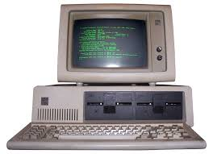
Sejarah dan perkembangan (3)
4. Komputer Generasi Ketiga (1964-1970)
Menggunakan IC ( Integrated Circuit )
Pemrosesan lebih cepat
Kapasitas memori lebih besar lagi
Penggunaan listrik lebih hemat
Bentuk fisik lebih kecil
Banyak bermunculan application software
1964 : IBM S/360, komputer generasi ketiga pertama digunakan untuk aplikasi bisnis dan teknik.
1969 : NOVA, dikembangkan oleh Data General Corporation, komputer mini 16 bit pertama.

Slide 15
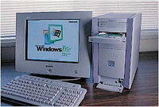
Sejarah dan perkembangan (4)
5. Komputer Generasi Keempat (1970-1990)
Menggunakaan Large Scale Integration ( LSI )
Dikembangkan komputer micro yang menggunakan microprocessor dan semiconductor yang berbentuk chip untuk memori komputer
IBM 370, komputer generasi keempat yang pertama
Cray 1, Komputer super pertama
Apole II, Personal Computer pertama
Komputer IBM PC yang pertama
Pentium II
AMD K6 3D

Slide 16
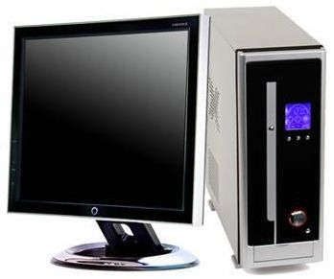
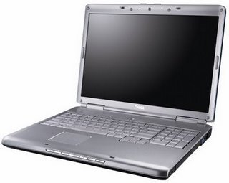
Sejarah dan perkembangan (5)
6. Komputer Generasi Kelima (Sejak 1990 an)
Menggunakaan Very Large Scale Integration ( VLSI )
Adanya microprocessor dan semi conductor
Komputer pada generasi ini mengembangkan komputer yang bisa bercakap dengan manusia sehingga bisa meniru intelegensi manusia
Dikenal juga dengan sebutan Generasi Pentium.

Slide 17
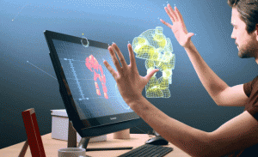
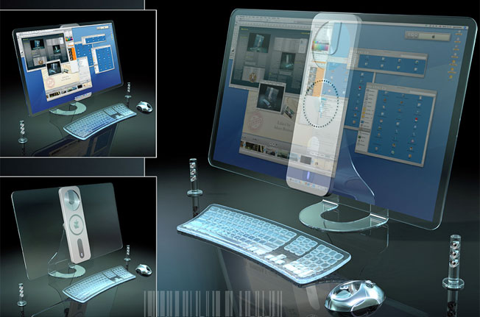
Sejarah dan perkembangan (6)
7. Komputer Generasi Keenam (Abad 21)
Generasi ini adalah generasi masa depan yang nantinya dikenal dengan Generasi Titanium.
Hardware komputer yang mempunyai fungsi tertentu seperti monitor, keyboard, mouse, speaker, maupun chasing beserta isinya tidak lagi digunakan. Fungsi-fungsi dari setiap hardware computer tersebut nantinya akan digantikan oleh sebuah perangkat yang mempunyai kemampuan istimewa. Perangkat yang mini ini nanti berisi microchip yang mempunyai kemampuan sama dengan computer, yang dapat memancarkan sinar hologram. Sinar hologram tersebut mempunyai fungsi seperti menjadi screen display dan keyboard.

Slide 18
Perkembangan teknologi komputer
Komputer yang kita kenal saat ini adalah hasil pengembangan teknologi elektronika dan informatika sehingga bentuk komputer yang asalnya berukuran besar dan membutuhkan tempat yang besar, sekarang berbentuk kecil dengan kemampuan yang besar.
Kemajuan industri komponen elektronika IC (integrated circuit) telah mendorong terciptanya berbagai perangkat chip IC yg beragam dan mendukung berbagai keperluan pembuatan produk elektronik.

Slide 19
Manfaat Komputer
Komputer sebagai sarana mempermudah kerja
Komputer sebagai sarana komunikasi
Komputer sebagai alat hiburan
Komputer sebagai Alat Pendidikan
Komputer sebagai sarana informasi
Komputer sebagai sarana usaha
Komputer sebagai sarana kontrol
Komputer sebagai sarana alat kesehatan

Slide 20

kerugian penggunaan Komputer
Membuat lupa waktu dan boros listrik
Komunikasi menjadi hampa
Menimbulkan penyakit
Membuat malas beraktivitas
Penyalahgunaan masalah keuangan
Membuat anak meniru kejahatan baru
Penyalahgunaan tindak kriminal asusila
Timbul pengangguran karena tidak semua orang bisa menggunakan computer dan membutuhkan keahlian khusus
Muncul perilaku individualistis, ketergantungan dan perilaku egoisme
Apabila pengguna melakukan kesalahan, computer akan melakukan kesalahan tersebut

Slide 21
Aplikasi komputer di masyarakat
Bisnis
Pendidikan
Kedokteran
Militer
Industri
Transportasi
Pendidikan
Penelitian
Hankam

Slide 22
Daftar Pustaka
D. Suryadi H. S., Pengenalan Komputer (Seri Diktat Kuliah), Penerbit Gunadarma, Jakarta, Tahun 1992
www.gubuginformasi.com › Komputer
http://garda-pengetahuan.blogspot.com/2012/11/bagian-bagian-komputer-dan-fungsinya.html
http://hmdhn.blogspot.com/2014/04/pengenalan-bagian-bagian-komputer.html
http://saputraoka.blogspot.com/2012/10/generasi-komputer-dan-sistem-operasi.html

Slide 23
SeKian

